Slide 1
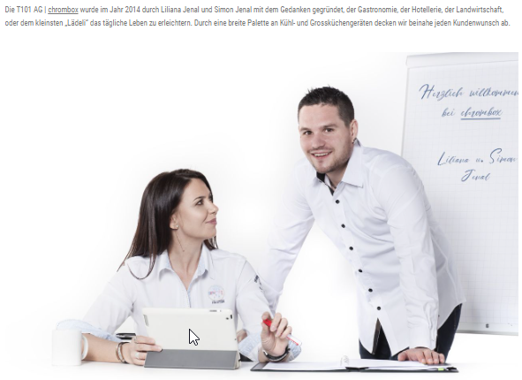
Das Unternehmen und sein Umfeld – Teil 2
Modul 254
Geschäftsprozesse im eigenen Berufsumfeld DIGITALISIEREN

Slide 2
AUFTRAG von letzter Woche
«Praxisbeispiel GROSSKÜCHEN in Baar, Auftragsbearbeitung» 3 LE (ausgewählt: a: Aurel, Louis, Dario // d: Vera, Julia, …) LP diskutiert Lösungen zum Wochenauftrag

Slide 3
Begriff „System“ (als Alternative zu Prozess)
Die Sichtweise ist abhängig von unserer Aufgabe im Unternehmen. Wird ein Unternehmen untersucht, ergeben sich unterschiedliche Systeme. Bei den angeführten Systemen handelt sich um das gleiche Unternehmen:
Sichtweise vom… | System | Beispiel
Mitarbeiter, Personalleiter | Soziales System | Ein Mitarbeiter lädt seine Teamkollegen zu einem Abendessen ein, um seinen Geburtstag zu feiern.
Servicetechniker | Technisches System | Die Maschinen im Unternehmen kommunizieren untereinander und werden unterhalten, angepasst sowie erweitert.
Geschäftsführer | Sozio-Technisches System | Die Mitarbeiter führen mit ihren Hilfsmitteln einen Auftrag aus.
Buchhalter | Ökonomisches System | Die Schlüsselzahlen über die finanzielle Lage des Unternehmens werden ausgewertet.
Umweltverträglichkeitsprüfung | Ökologisches System | Die Nachbarn werden nicht mehr durch Gerüche belästigt, nachdem eine Filteranlage eingebaut wurde.
Notes:
Jede dieser oben genannten Sichtweisen ist korrekt und sinnvoll.
Diese Systeme sind nichts anderes als von Menschen geschaffene gedankliche Gebilde.
Mit einer solchen Einteilung können Systeme aber eindeutig charakterisiert und von anderen Systemen abgegrenzt werden.
Mit dieser Methode können Sachverhalte beschrieben und erklärt werden. Zusammenhänge und Bedingungen können aufgezeigt werden.

Slide 4
Begriff „Element “
Unter einem System ist eine gegenüber der Umwelt abgegrenzte Gesamtheit von Subsystemen und Elementen zu verstehen, die sich gegenseitig beeinflussen. [Vah]
Als Elemente bezeichnet man die kleinsten Einheiten eines Systems. Für diese Aufgabe werden sie nicht weiter zerlegt.
Elemente können:
Menschen,
Tiere,
Maschinen und Ordnungsmuster sowie www.youtube.com/watch?v=LcIDdAaZrOc
Regeln
[Dör] sein.
Je nach beruflicher Sichtweise und Aufgabe steht ein anderes System im Zentrum.
Dadurch kümmert man sich um andere Elemente.
Der Steuerbeamte kennt als Elemente die abgegebenen Informationen in den Steuererklärungen,
der Servicetechniker die Details eines zu betreuenden Servers.

Slide 5
Systemstruktur und Systemmerkmale
Systemmerkmale | Definition | Beispiel 1 Computer (Hardware) | Beispiel 2 Berufsschulklasse | Beispiel 3 Industriebetrieb
Ziel | Systeme werden mit einer gewissen Absicht zur Erfüllung eines genau benannten Zwecks gebildet. Sie sind zielorientiert. | Informationsverarbeitung | Erwerb von Kompetenzen zum Bestehen der Abschlussprüfung | Fertigung von Produkten zur Bedarfsdeckung der Kunden
Elementarten | Systeme können unterschiedliche Typen von Elementen enthalten. | Vielzahl von technischen Komponenten | Schülerinnen und Schüler | eine Vielzahl von Menschen und Maschinen
Eigenschaften der Elemente | Der Zusammenschluss von Elementen zu einem System erfolgt nach genau bestimmten Eigenschaften und/oder der Aufgaben der einzelnen Bestandteile. | Die Bauteile erfüllen elektronische und elektromechanische Funktionen. | Schülerinnen und Schüler mit bestimmten Vorkenntnissen | Menschen erfüllen Aufgaben, Maschinen erfüllen Funktionen
Struktur | Die Elemente eines Systems haben Aufgaben zu erfüllen bzw. besitzen genau bezeichnete Eigenschaften, die der Zielerreichung des Systems oder dem Zweck des Zusammenschlusses dienen. Diese Aufgaben werden in Regeln festgeschrieben. Innerhalb des Systems entsteht so eine einheitliche Struktur, die die Elemente durch eine sinnvolle Ordnung zueinander in Beziehung setzt und in gegenseitiger Abhängigkeit miteinander verbindet. | Die Einzelteile erfüllen in ihrem Zusammenwirken die Funktionsfähigkeit als Instrument der Informationsverarbeitung. | Die Schülerinnen und Schüler lernen im Klassenverband in verschiedenen Fächern individuell bzw. in Gruppen, geleitet vom gemeinsamen Interesse, die Prüfung zu bestehen | Je nach ihren Fähigkeiten erhalten die Menschen unterschiedliche Aufgaben und Anordnungsbefugnisse. Die Maschinen werden entsprechend ihren technischen Möglichkeiten eingesetzt.
Systemumfeld | Systeme sind eingebettet in ihre Umwelt. Zwischen dem System und dem Umfeld bestehen Beziehungen.
Notes:
Es ist jetzt die Aufgabe, ein System durch ganz bestimmte Merkmale zu beschreiben.
Diesen Vorgang bezeichnet man als Definition.
Man legt dabei die System- und Strukturmerkmale eines Systems fest.
Die folgende Tabelle zeigt eine mögliche Systemstruktur mit den entsprechenden Beschreibungen in drei Beispielen.
3 unterschiedliche Systeme werden anhand von Systemmerkmalen charakterisiert. [Sta]

Slide 6
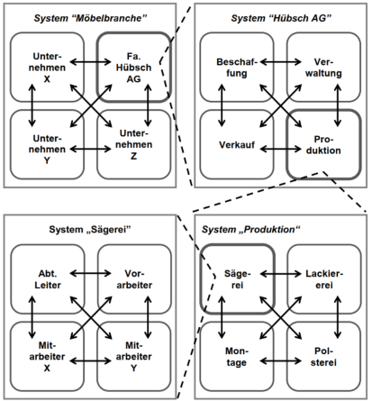
Subsysteme
Subsysteme
In vielen Fällen werden die Systeme in so genannte Subsysteme unterteilt.
Damit kann eine noch Übersichtlichkeit erreicht werden.
Manchmal ist das weitere Zerlegen auch notwendig, weil nur ein bestimmter Teil des Systems betrachtet wird.
Die nachfolgende Grafik zeigt den Zusammenhang:
System der „Büromöbelindustrie“ und die entsprechenden Subsysteme. [Dör]
Dabei wird ersichtlich, dass das System
1. „Produktion“ aus 4 Subsystemen
besteht, unter anderem einer „Sägerei“.
2. Das System der „Sägerei“
setzt sich wiederum aus 4 Arbeitsplätzen zusammen.
3. Diese Arbeitsplätze bilden die Elemente des Systems „Sägerei“.
Notes:
Es ist jetzt die Aufgabe, ein System durch ganz bestimmte Merkmale zu beschreiben.
Diesen Vorgang bezeichnet man als Definition.
Man legt dabei die System- und Strukturmerkmale eines Systems fest.
Die folgende Tabelle zeigt eine mögliche Systemstruktur mit den entsprechenden Beschreibungen in drei Beispielen.
3 unterschiedliche Systeme werden anhand von Systemmerkmalen charakterisiert. [Sta]

Slide 7
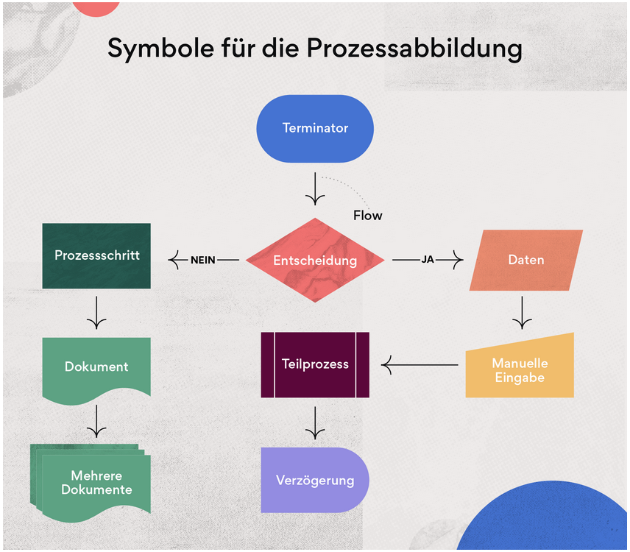
Symbole
Bei der Prozessmodellierung werden Symbole aus der Modellierungssprache Unified Modeling Language (UML) verwendet
Dies sind die gebräuchlichsten Symbole für die Prozessmodellierung sowie Erklärungen zu ihrer Verwendung:

Slide 8
Untersuchungsmodell (Funktionsdiagramm)
Modellbildung
Es ist wesentlich, dass die gebildeten Systeme nachvollziehbar und überschaubar sind.
Die Nachbildung des Systems im Modell soll also nur die wichtigsten Aspekte beinhalten.
Aus diesem Grund bildet man Systeme im Modell als vereinfachtes Abbild der Wirklichkeit nach.
Die so eingeführte Methode des Systemansatzes hilft uns, betriebliche Zusammenhänge zu untersuchen, zu verstehen und zu erklären. Man bezeichnet die Wissenschaft, welche sich mit betrieblichen Prozessen und Funktionszusammenhängen beschäftigt als Betriebswirtschaftslehre. Sie besitzt damit auch eine eigene Fachsprache.
Notes:
Um als Plattformentwickler die bestmögliche Lösung zu präsentieren.

Slide 9
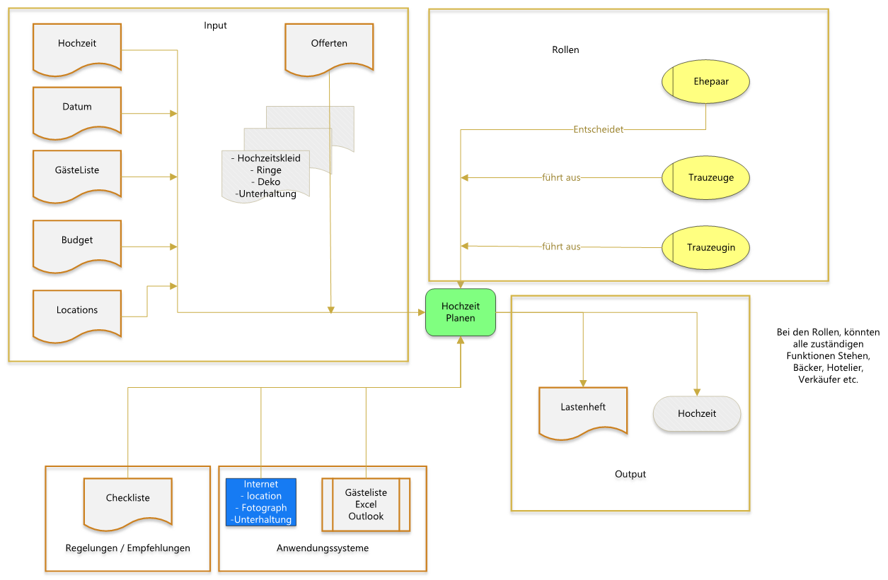





Musterlösung Hochzeit

Slide 10
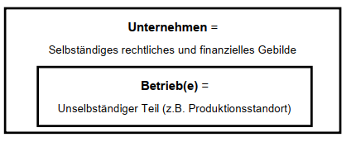
Begriffe „Unternehmen“ und „Betrieb“
Unternehmen
Das Unternehmen verfügt in der Regel über ein Vermögen in der Form von Geldmitteln, Maschinen, Materialien usw. Die Firma bildet mit ihrem Namen die rechtliche Bezeichnung des Unternehmens. Als rechtlich und finanziell selbständige Wirtschaftseinheit steht sie in Beziehung zur Umwelt und schliesst Verträge mit Arbeitnehmern, Kunden, Lieferanten, dem Staat usw. ab. Sie umfasst einen oder mehrere Betriebe. [Mül]
Betrieb
Der Betrieb ist der unselbständige Teil des Unternehmens. Er bezeichnet die Produktionsstätte (Ort), an dem das Unternehmen Produkte herstellt oder Dienstleistung erbringt. Die Arbeitsteilung von mehreren Betrieben geschieht nach technisch-wirtschaftlichen Gesichtspunkten. [Mül]
Notes:
Beispiel: Das Unternehmen „Chemiewerke AG" stellt in einem Betrieb Kosmetika her, in einem anderen Arzneimittel und produziert in einem dritten Betrieb Pflanzenschutzmittel. [Dör]

Slide 11
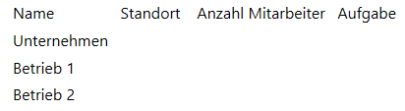
ÜBUNG 1
Vorgaben
Wer arbeitet in einem Grossunternehmen?
Sie erarbeiten mit Hilfe der Unterlagen OneNote/Skript / Google / ChatGPT die nebenstehenden Aufgaben.
Sie arbeiten gewissenhaft im Team zusammen
Sie haben 15 Minuten für diese Aufgaben Zeit
Aufgabe Unternehmen / Betrieb
Identifizieren Sie für Ihre Lehrfirma die Begriffe “Unternehmen” und “Betrieb”. Abschätzungen sind zulässig. Legen Sie die allfälligen Unterschiede übersichtlich dar, wie z.B.:

Slide 12
ÜBUNG 2
Vorgaben
Sie erarbeiten mit Hilfe der Unterlagen OneNote/Skript die nebenstehenden Aufgaben.
Sie arbeiten selbständig und gewissenhaft.
Sie haben je 20 Minuten für diese Aufgaben Zeit
Die Aufgaben sind so erledigt, dass sie der Klasse präsentiert und erläutert werden können.
Sie geben die Aufgabe in Teams ab.
Sie deklarieren fremden Inhalt.
Aufgabe Subsysteme
Analysieren Sie Ihren Lehrbetrieb.
a. Legen Sie ein Basissystem fest und
b. finden Sie treffende Subsysteme.
Aufgabe Systemmerkmale
Untersuchen Sie die 3 folgenden Systeme, indem Sie die Systemmerkmale jeweils festhalten:
a. Transportsystem eines städtischen Busbetriebes
b. Stockwerkeigentümergemeinschaft
c. Firmennetzwerk (LAN)

Slide 13

Suche und finde eine „3. Lösung“
z.B. ???
Berufsbildungszentrum Wirtschaft,
Informatik und Technik BBZW
www.bbzw.lu.ch

